Slide 1






Treinamento PHP – O que é um banco de dados
Kilderson Sena
facebook.com/kilderson.sena
dersonsena@gmail.com
@derson_sena

Slide 2



O que é um Banco de Dados ?
São coleções de informações que se relacionam de forma que crie um sentido
É uma das a principais peças dos sistemas de informação;
Também são chamados de SGBD (Sistema Gerenciador de Banco de Dados).

Slide 3





Principais SGBD´s

Slide 4
Instalando o MySQL
Vamos fazer a instalação do SGBD Mysql Server.
ACESSAR TUTORIAL

Slide 5
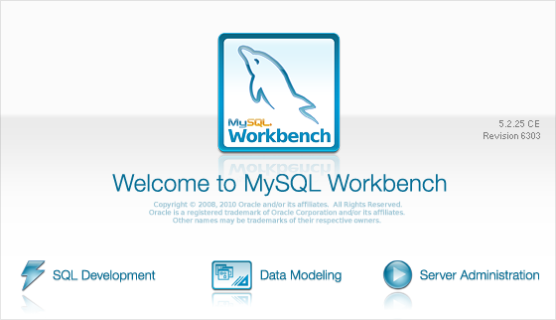
Instalando MySQL Workbench
Vamos fazer a instalação da interface gráfica do MySQL Workbench.

Slide 6
SQL Básico
SQL – Structured Query Language
DDL
Data Definition
Language
DML
Data Manipulation
Language
DCL
Data Control
Language
Definição de Schema
(CREATE, ALTER, DROP)
Manipulação do Schema
(INSERT, UPDATE,
DELETE, SELECT)
Assegura o Schema
(GRANT, REVOKE)

Slide 7
DDL – Data Definition Language
Uma DDL permite ao utilizador definir tabelas novas e elementos associados. A maioria dos bancos de dados de SQL comerciais tem extensões proprietárias no DDL.
Os comandos básicos da DDL são poucos:
CREATE: cria um objeto (uma Tabela, por exemplo) dentro da base de dados.
ALTER : fazer alterações em tabelas, indices, colunas e etc dentro da base de dados.
DROP: apaga um objeto do banco de dados.

Slide 8

Mão no Código !
Abra a seu MySQL Workbench e escreva o seguinte código:
Arquivo 01 | Arquivo 02

Slide 9
DCL – Data Control Language
Controla os aspectos de autorização de dados e licenças de usuários para controlar quem tem acesso para ver ou manipular dados dentro do banco de dados.
Duas palavras-chaves da DCL:
GRANT - autoriza ao usuário executar ou setar operações.
REVOKE - remove ou restringe a capacidade de um usuário de executar operações.

Slide 10
Mão no Código !
Abra a seu MySQL Workbench e escreva o seguinte código:
Arquivo 01

Slide 11
DML – Data Manipulation Language
É um subconjunto da linguagem SQL que é utilizado para realizar inclusões, consultas, alterações e exclusões de dados presentes em registros.
Seguem as palavras-chaves:
SELECT - O Select é o principal comando usado em SQL para realizar consultas a dados pertencentes a uma tabela;
INSERT - é usada para inserir um registro a uma tabela existente;
UPDATE - para mudar os valores de dados em uma ou mais linhas da tabela existente.
DELETE - permite remover linhas existentes de uma tabela;
TRUNCATE – limpa os dados e índices da chave primária de uma tabela.

Slide 12
Mão no Código !
Abra a seu MySQL Workbench e escreva o seguinte código:
Arquivo 01 | Arquivo 02 | Arquivo 03 | Arquivo 04

